Slide 1
ІСТОРИЧНЕ МИНУЛЕ НАШОГО НАРОДУ
Олександр Олесь. Поезії з книги «Княжа Україна», їх зв’язок із літописами. Поезія «Заспів»
.
«Княжа Україна»

Slide 2

Літературний диктант
.
Найдавніша пам’ятка історії та літератури нашого народу.
Відомий літописець, автор «Повісті временних літ».
Про кого сказано, що вони були «мужі мудрі й тямущі»?
Хто хотів укласти мир з великим царем грецьким?
Що порадив грецький філософ Володимиру, щоб стати праведником?
Яку церкву побудував Ярослав на честь перемоги над печенігами?

Slide 3
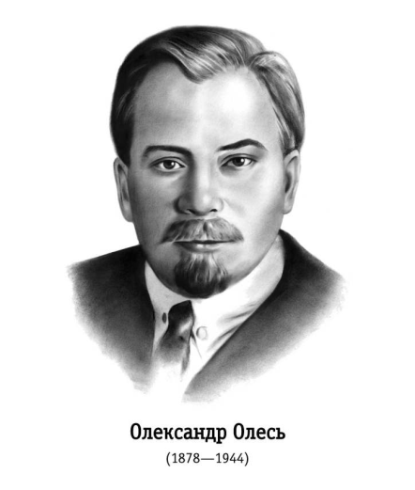

Цю книгу О.Олесь написав у Чехії 1920 р. Уперше її надрукувало львівське видавництво „Неділя" під назвою "Минуле України в піснях. Княжі часи"у 1930 р., а наступне перевидання було здійснено 1940 р. у Празі під назвою „Княжа Україна

Slide 4
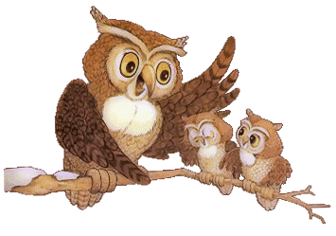
Мета уроку:
.
дізнатися, хто такий Олександр Олесь, чим він славний;
дізнатися про його вірші, про що у них йдеться, чим вони цікаві;
дізнатися більше про українську старовину;
навчитися краще читати поезію;
розширити світогляд, словниковий запас.

Slide 5
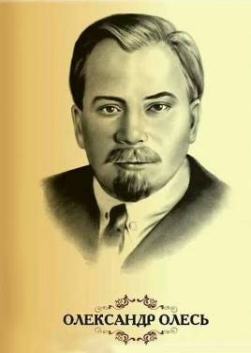
Хто ж він,
автор поеми «Княжа Україна»?
«Був огрядний, фізично міцно збудований, вищий середнього зросту; обличчя мав досить гарне і дуже інтелігентне, хоч зовсім не був писаний красень. Високе чоло, сині очі, довгасте обличчя, шатен. У товаристві був більше слухачем, ніж оповідачем.»
Зі спогадів Галини Лященко

Slide 6
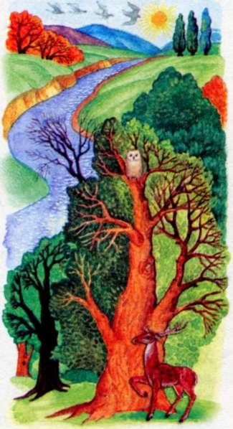

Виразне читання
поезії «Заспів»
з книги "Княжа Україна".
С.137-139

Slide 7


Попрацюй зі словником
Бувальщина –те, що було насправді
Волос (Велес) –бог, покровитель худоби
Кобза – музичний інструмент
Мавки – лісові істоти у вигляді красивих дівчат
Хапуни – ті, що хапають

Slide 8

Подумай над прочитаним…
Як наші пращури взаємодіяли з природою?
Які боги згадуються в цьому уривку? Чим вони займались?
А що робили тим часом преставники «нечистої сили»?
Яка роль була відведена у всьому цьому людині?
Знайдіть фрагмент, який повторюється в уривку декілька разів.

Slide 9

Домашнє завдання
Прочитати вірш Олександра Олеся «Ярослав Мудрий»

